Slide 1
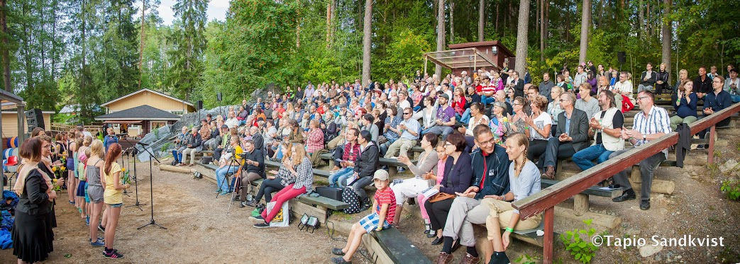
Ahtiala
Kylän toiminnan keskipiste

Slide 2
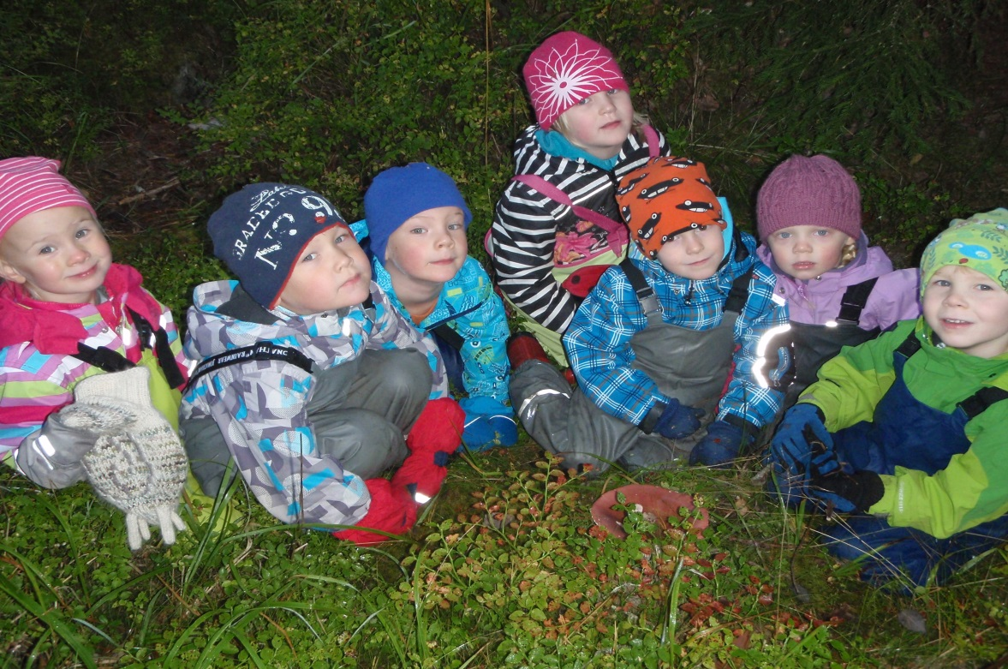
Ahtiala on nyt
Päiväkoti ja kolmen ihmisen työpaikka
Harrastustoiminnan keskus
Teatterin tukikohta ja parkkipaikka-alue
Moottorimusiikin festivaalin ja muiden
tapahtumien parkkipaikka
Iltapäiväkerhon tila
Leikkikenttä
ITE-taidenäyttelyn tila
Äitilapsi-piirin kokoontumistila
Kunnan vuokra-asunto

Slide 3
Ahtiala on päiväkoti
Ainoa kunnallinen lähipalvelu kylällä
Hoitoryhmässä tällä hetkellä 13 yksi - viisi -vuotiasta (5 alle 3v.)
Tarve on tulevaisuudessa kasvava
Mahdollistaa kylän lapsiperheiden työssäkäynnin ja arjen
Kodinomainen ja monipuolinen
Joustavat päiväkodin työntekijät
Asiakastyytyväisyys on hyvä / lapset ja vanhemmat (+ työntekijät)
Yhteistyö päiväkodin ja Rämsöön kylän välillä:
  mm. retket, tapahtumat ja perinteenä Joulujuhlat yhteistyössä kyläkerhon kanssa. Päiväkodin varhaiskasvatuksessa hyödynnetään mm. teatterin vaihtuvat teemat sekä mm. Moottorimusiikki

Slide 4
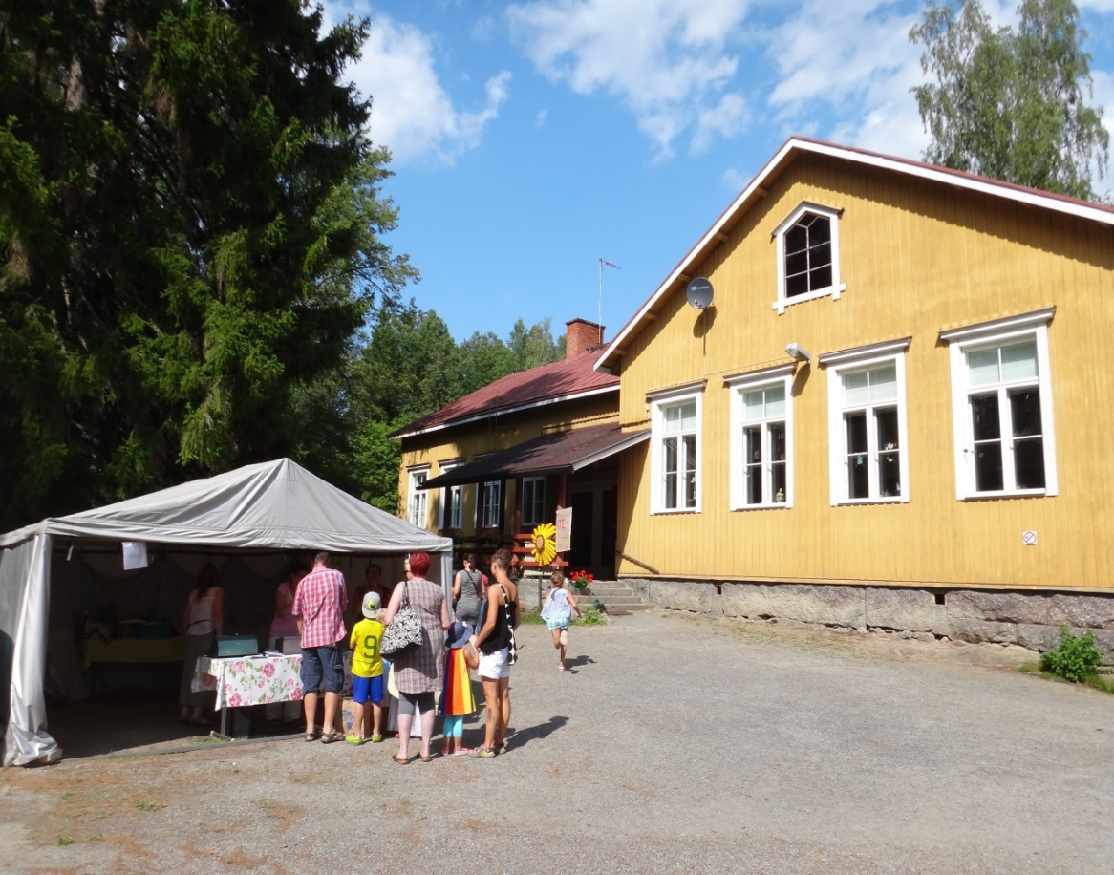
Ahtiala on harrastustila
Pirkan Opiston ryhmät
  Naisten jumppa
  Naperojumppa (etsii ohjaajaa)
  Kesäteatterin harjoitukset
Muut harrastusryhmät
  spinning -ryhmät (4 ryhmää/viikko)
  Iloinen iltapäivä
  Äitilapsi-piiri
  Seurakunnan toimintaa (kaikenikäisille)

Slide 5
Ahtiala on Teatterirannan toiminnan välttämätön tukikohta
Ahtiala ympäristöineen on kiinteä osa Vesilahden ainoaa kesäteatteria ja merkittävää kulttuuritarjontaa.
Toimii teatterin tukikohtana (mm. harjoitustila kesäaikaan)
Piha-alue toimii parkkialueena kaikissa Teatterirannan tapahtumissa
Yleisön kulkuyhteys ainoastaan päiväkodin pihan kautta
Lipunmyynti on päiväkodin pihassa
Teatterin toimintakaudella toimii ITE-taidenäyttelytilana, jossa on esillä paikallisten tekijöiden taidetta
Lisäksi Moottorimusiikin festivaalit ja muut tapahtumat

Slide 6
Teatteria ja ympäristöä kehitetään koko ajan
Teatteriyleisöä keskimäärin noin 2500 henkeä ja ITE –taidenäyttelyssä noin 1500 henkeä kesässä
Teatterin alueen turvallisuutta ja esteettömyyttä on parannettu 2 viime vuotta
Kesäteatterille on juuri
valmistumassa suunnitelma
katsomon kattamisesta
Katoksen kuva tähän!

Slide 7
Ahtiala on äitilapsi-piirin tapaamispaikka
Kotona olevat äidit lapsineen tapaavat päiväkodilla kuukausittain: lapset tutustuvat samalla tulevaan päiväkotiinsa ja saavat virikkeitä
Lisäksi päiväkodilla kokoontuu satunnaisesti iltaäitilapsi-piiri, jossa mukana ovat myös työssä olevat äidit lapsineen
Päiväkodilla ja äitilapsi-piirillä on yhteisiä tapahtumia mm.
  - ravintolapäivät, joilla kerätään tuottoja päiväkodin hyväksi
  - yhteiset retket, joiden kustannuksiin Rämsöön kyläkerho osallistuu

Slide 8
Ahtialan piha on leikkikenttä
Kokoontumispaikka
Ainoa lasten ehdoilla rakennettu ja EU-kriteerit täyttävä leikkipaikka lapsiperheille
Kesäisin toimii kunnan leikkikenttätoiminnan ja urheilukoulun toimintapisteenä
Lähimmät muut leikkikentät löytyvät Sastamalasta, Narvasta ja Tottijärveltä

Slide 9
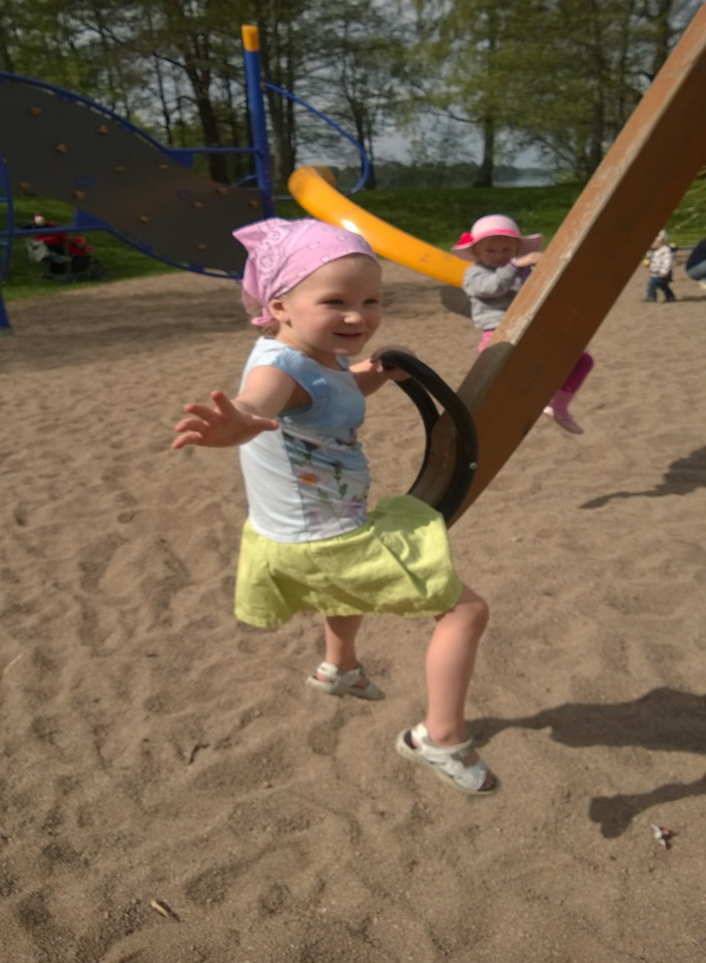
Iltapäivähoito
Iltapäivähoitoa tarvitsee nyt kuusi lasta
(joista yksi on Narvan iltapäivähoidossa)
Syksyllä 2015 lapsia on yhdeksän
Vanhemmilla ei ole mahdollisuutta käyttää Narvan iltapäivähoitoa – matka ja aika!
Ahtialassa järjestetään keskiviikkoisin talkoilla iltapäivätoimintaa kello 13 – 17

Slide 10
Jos Ahtialan päiväkotia ei ole, vaikutukset lapsille ja työssäkäyntiin
  Rämsööstä kuljetaan töihin pääasiassa Tottijärven suuntaan Nokialle, Pirkkalaan ja Tampereelle sekä Sastamalan suuntaan
Mikäli lapset siirtyvät Narvan päiväkotiin, tulisi perheille runsaasti lisäajoa:
  Sastamalassa töissä käyville 230 km /viikko (10120 km ja noin 1120 € /vuosi eli noin 4 kk:n hoitomaksu) ja hoitoaika lapsella pidentyisi noin 5 t /viikko
  Nokialla työssä käyville 182 km /viikko ja lapsen hoitoaika + 4 t /viikko
  Tampereella työssä käyville 110 km /viikko ja lapsen hoitoaika + 2 t /viikko
  Virikehoidossa olevien lapsien vanhemmille 45 km /päivä
  Lasten aamut aikaistuvat ja kotona hereillä oloaika vähenee
  Negatiivinen vaikutus lapsiin ja yhteisöllisyyteen

Slide 11
Jos Ahtialaa ei ole, vaikutukset kylän toiminnalle
Rämsöön kylätoiminta menettää toimintansa tulolähteen:
  kesäteatterin tuloilla rahoitetaan kaikki muu kyläkerhon järjestämä toiminta
  30 vuoden talkootyö kesäteatterissa uusine suunnitelmineen valuu hukkaan
    > Näivettää täysin toiminnan

Slide 12
Jos päiväkotia ei ole, vaikutukset kunnalle
Päivähoidon ja iltapäivähoidon kuormitus?
Suurin osa Rämsöön lapsista tarvinnee paikan naapurikunnista
- Kustannusvaikutus?
Veronmaksajien menetys työssäkäynnin vaikeutumisen vuoksi (muuttoliike)
  Kuntalaisten mieliala heikkenee (pienet säästöt > suuri paikallinen vaikutus)

Slide 13
Jos Ahtialaa ei ole, vaikutukset kunnalle
Rämsöön kylätoiminta kärsii
> Teatteritoiminta ja muut kulttuuritapahtumat eivät ole mahdollisia
vesilahtelaiset menettävät keskeisen kulttuuritoiminnan
vesilahtelaiset menettävät myös kesäteatterin harrastusmahdollisuutena
Vesilahti menettää tapahtumien tuoman matkailijavirran
Kylän nuorten työllistäminen loppuu Kesäkahvilan myötä
Koko Vesilahtea ja ympäristöä palvelevan uimarannan ylläpito heikentyy merkittävästi (Kesäkahvilan työntekijät huolehtivat ranta-alueen siistiydestä; pukukoppi, ulkokäymälä, roskikset, tuhkakupit, grillikatos jne.)

Slide 14
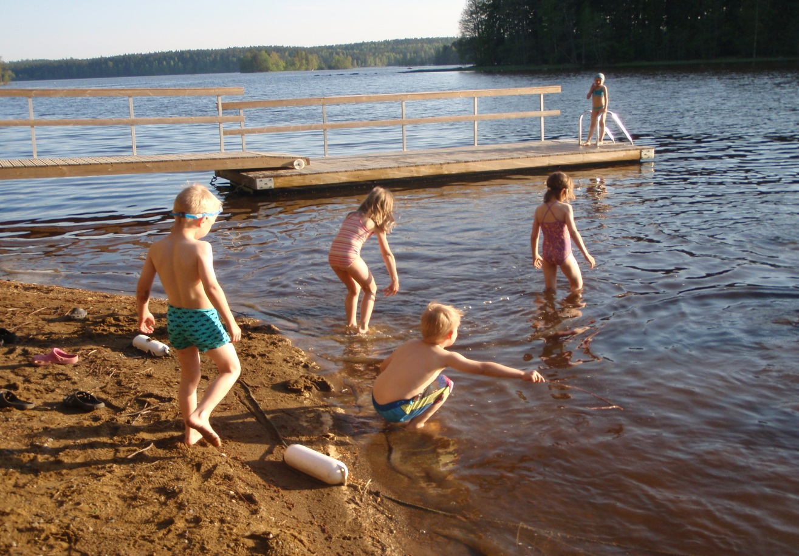
Ahtialan säilyttäminen ja mainostaminen erityisyydessään toisi positiivista julkisuutta kunnalle! Pienet asiat luovat uskoa tulevaisuuteen

Slide 15
Kysymyksiä
Mistä päiväkodin kokonaiskustannukset koostuvat ?
(Esitetty laskennallinen säästö 75 000 € kolmelle vuodelle, mikäli toiminta lopetetaan)
Mistä rakennuksen kustannukset koostuvat?
Paljonko hoitopaikka eri naapurikunnissa maksaa verrattuna tämänhetkiseen hoitoon?

